Slide 1
API 工程化
毛剑/bilibili 基础架构部

Slide 2
目录
1
Proto IDL Management
2
IDL Project Layout
3
IDL Errors
4
IDL Docs

Slide 3
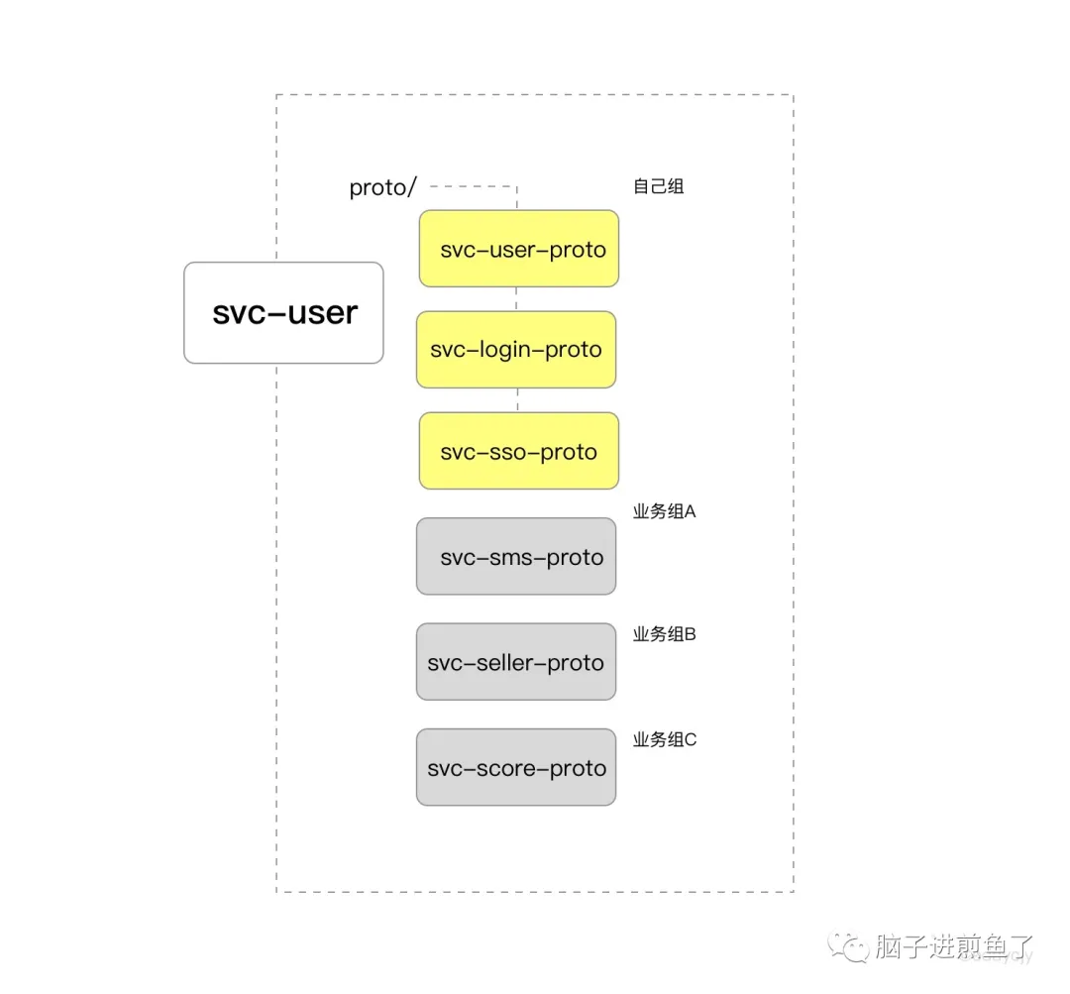
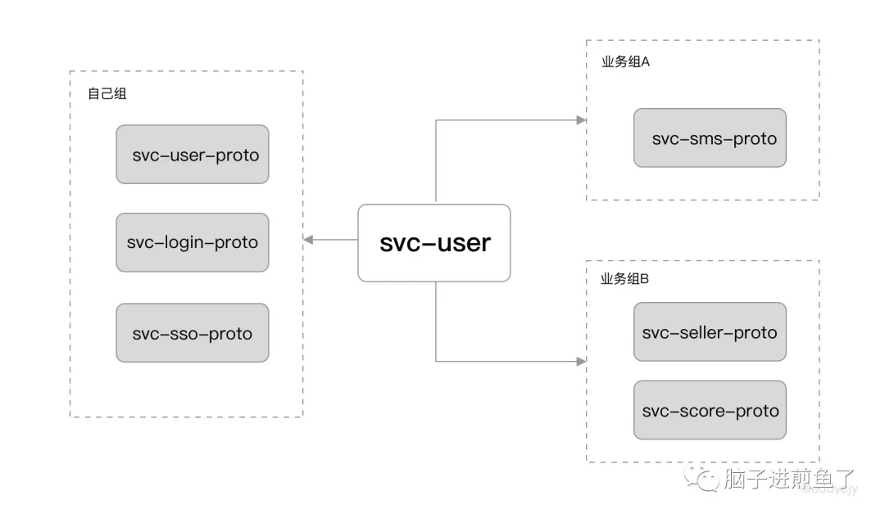
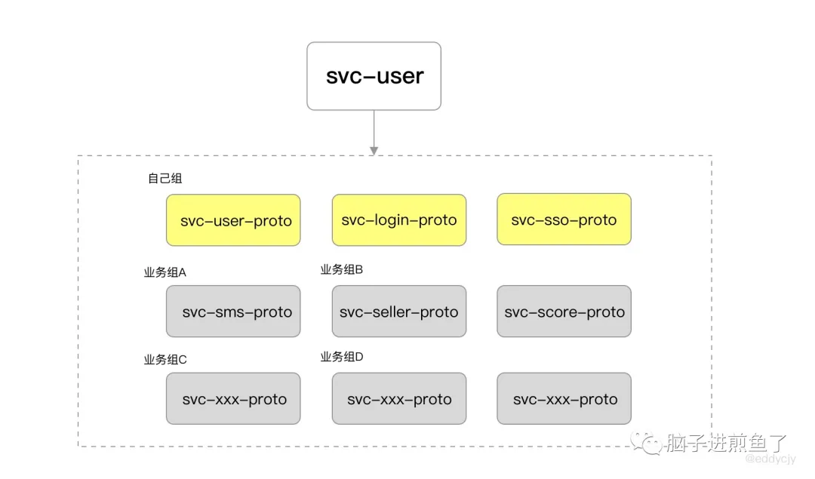
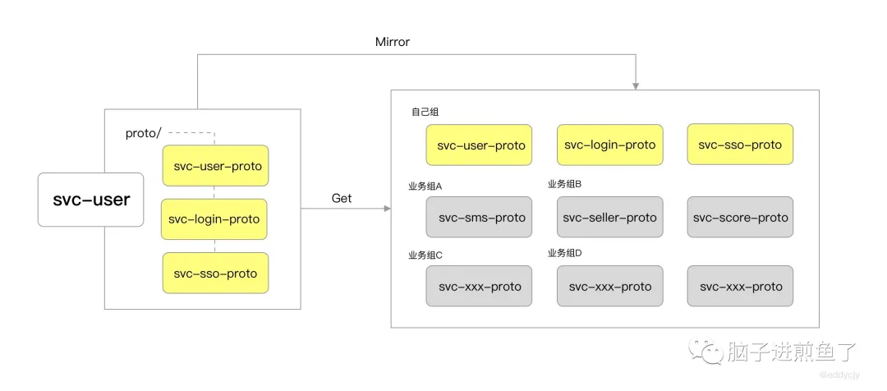
Proto 管理方式
煎鱼的一篇文章：
真是头疼，Proto 代码到底放哪里？
代码仓库
独立仓库
集中仓库
镜像仓库

Slide 4
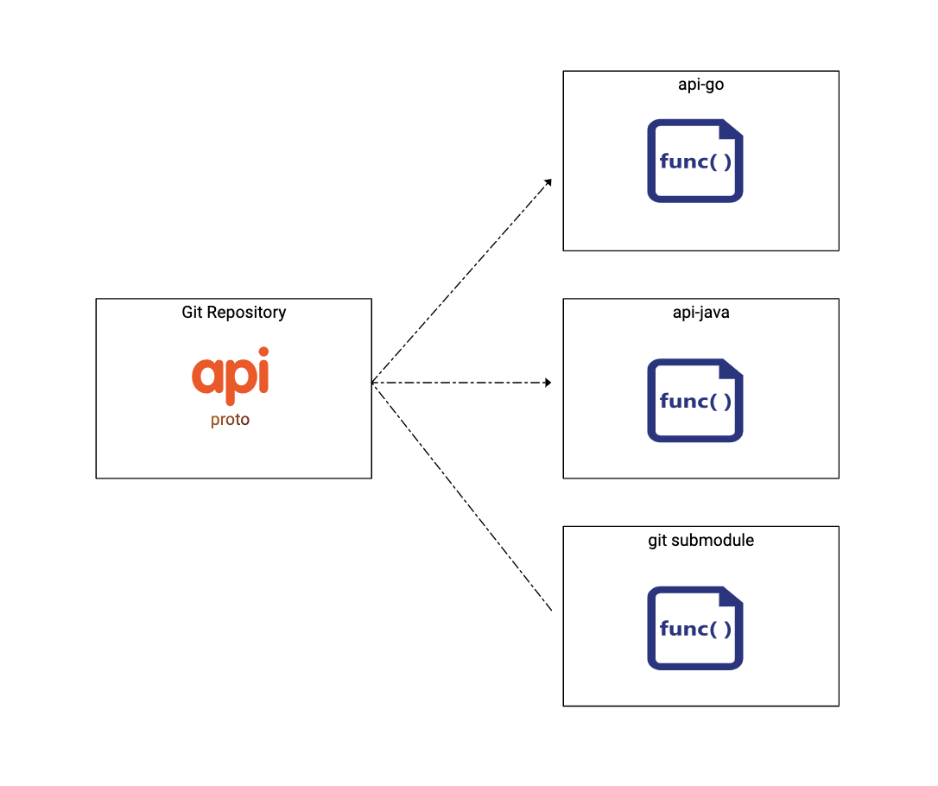
Proto 分仓源码方式
过去为了统一检索和规范 API，我们内部建立了一个统一的 bapis 仓库，整合所有对内对外 API。
API 仓库，方便跨部门协作；
版本管理，基于 git 控制；
规范化检查，API lint；
API design review，变更 diff；
权限管理，目录 OWNERS；
源码依赖会引入很多新的问题！

Slide 5
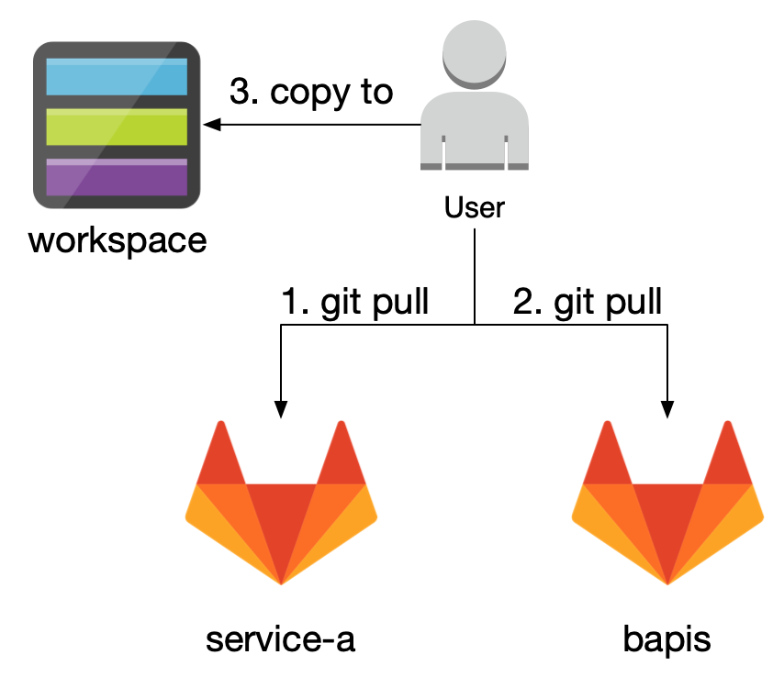
Proto 独立同步方式
移动端采用自定义工具方式，在同步代码阶段，自动更新最新的 proto 仓库到 workspace 中，之后依赖 bazel 进行构建整个仓库。
业务代码中不依赖 target 产物，比如 Objective-C 的 .h/.a 文件，或者 Go 的 .go 文件（钻石依赖、proto 未更新问题）

Slide 6
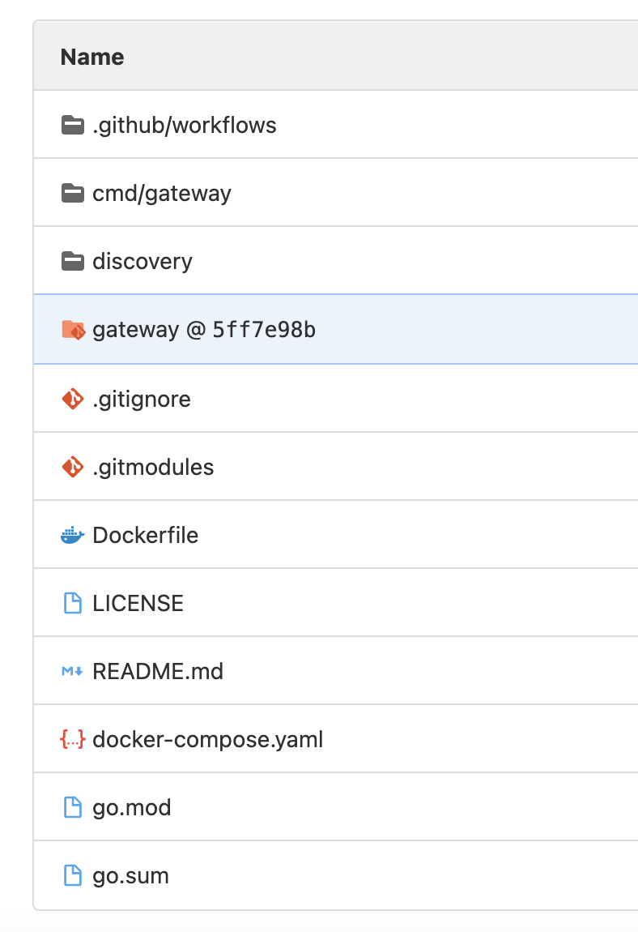
Proto git submobule 方式
经过多次讨论，有几个核心认知：
proto one source of truth，不使用镜像方式同步，使用 git submobule 方式以仓库中目录形式来承载；
本地构建工具 protoc 依赖 go module 下的相对路径即可；
基于分支创建新的 proto，submodule 切换分支生成 stub 代码，同理 client 使用联调切换同一个分支；
维护 Makefile，使用 protoc + go build 统一处理；
声明式依赖方式，指定 protoc 版本和 proto 文件依赖（基于 BAZEL.BUILD 或者 Yaml 文件）

Slide 7
目录
1
Proto IDL Management
2
IDL Project Layout
3
IDL Errors
4
IDL Docs

Slide 8
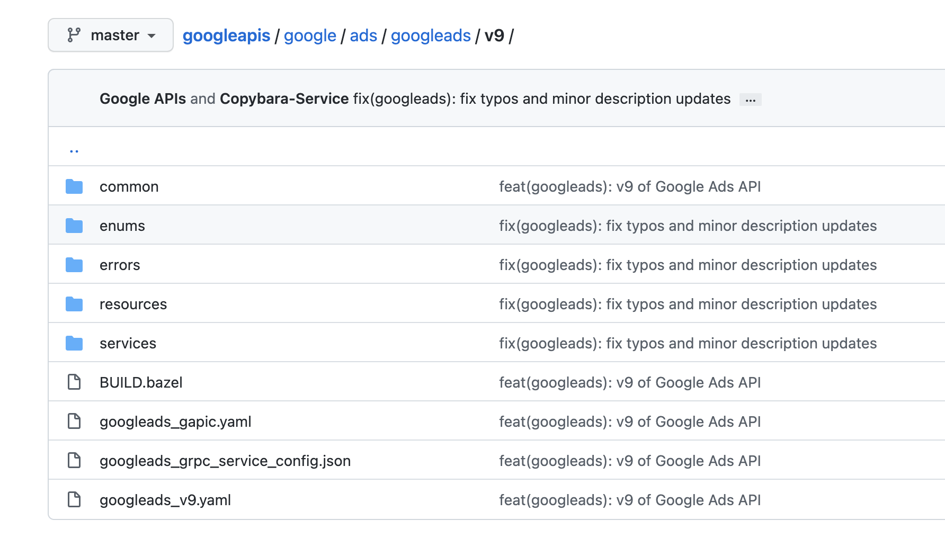
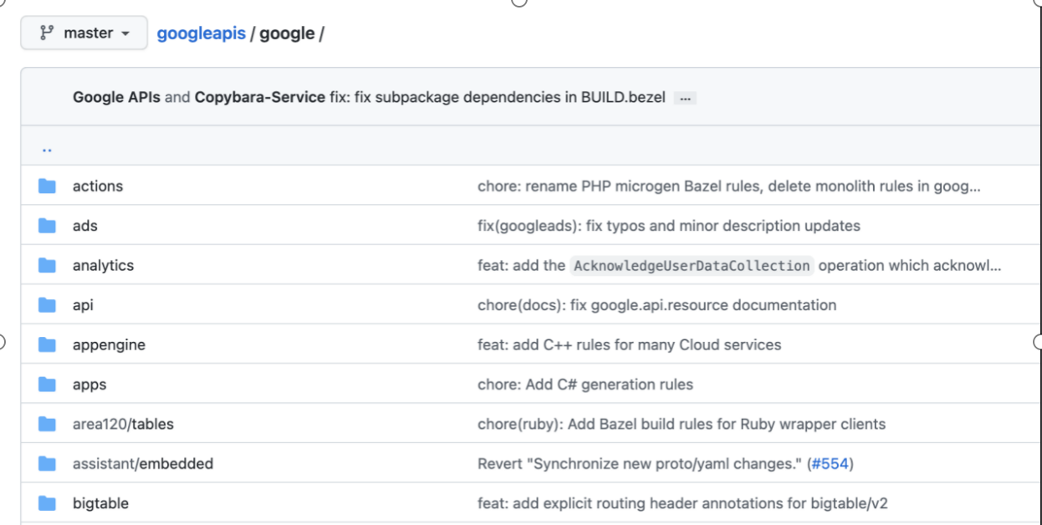
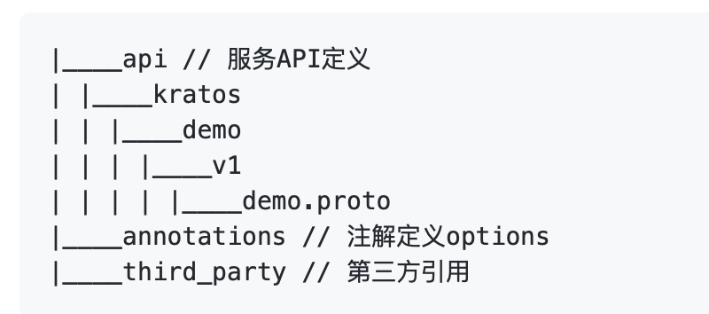
Proto Project Layout
在统一仓库中管理 proto ，以仓库为包名根目录:
目录结构和 package 对齐；
复杂业务的功能目录区分；
公共业务功能：api、rpc、type；

Slide 9
目录
1
Proto IDL Management
2
IDL Project Layout
3
IDL Errors
4
IDL Docs

Slide 10
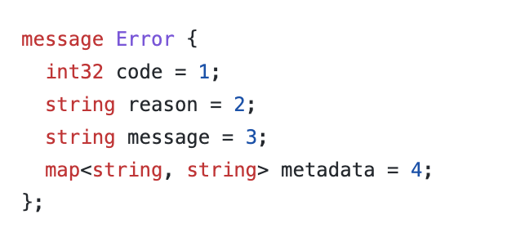
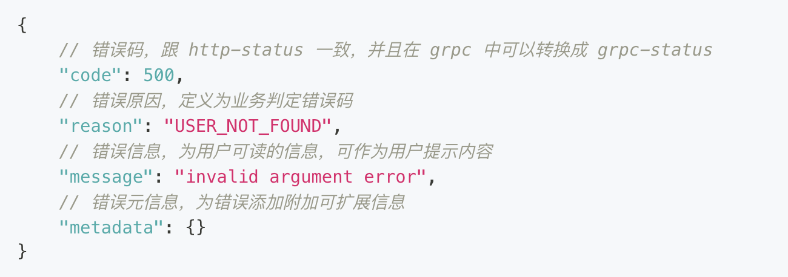
Proto Errors
用简单的协议无关错误模型，这使我们能够在不同的 API，API 协议（如 gRPC 或 HTTP）以及错误上下文（例如，异步，批处理或工作流错误）中获得一致的体验。
使用一小组标准错误配合大量资源
服务器没有定义不同类型的“找不到”错误，而是使用一个标准 google.rpc.Code.NOT_FOUND 错误代码并告诉客户端找不到哪个特定资源。状态空间变小降低了文档的复杂性，在客户端库中提供了更好的惯用映射，并降低了客户端的逻辑复杂性，同时不限制是否包含可操作信息。

Slide 11
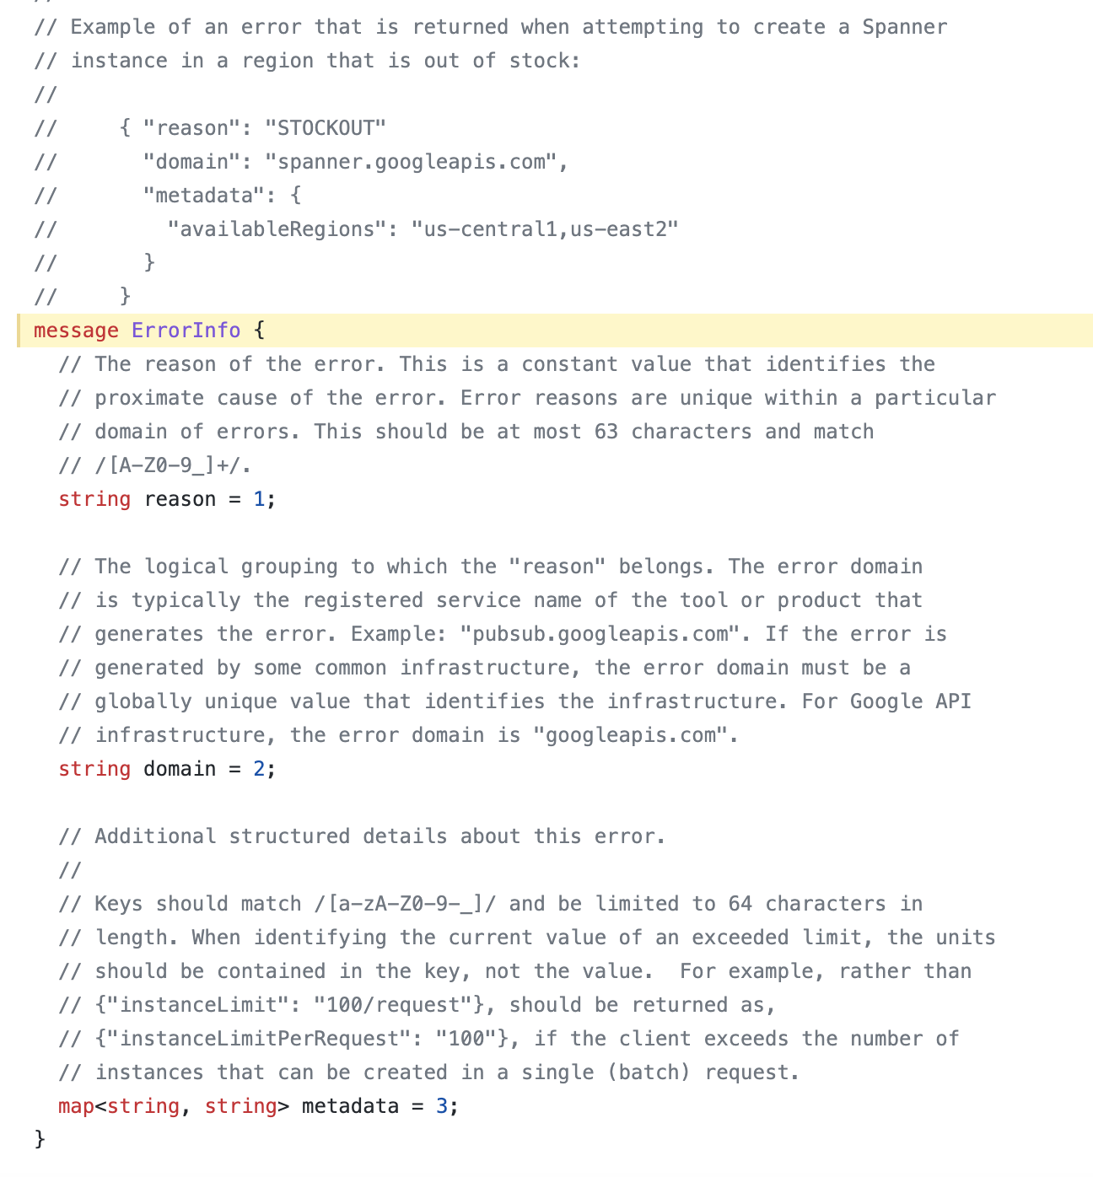
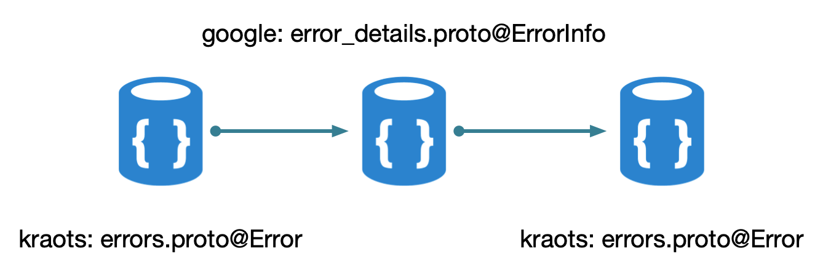
Proto Errors
错误传播
如果您的 API 服务依赖于其他服务，则不应盲目地将这些服务的错误传播到您的客户端。在翻译错误时，我们建议执行以下操作：
隐藏实现详细信息和机密信息。
调整负责该错误的一方。例如，从另一个服务接收 INVALID_ARGUMENT 错误的服务器应该将 INTERNAL 传播给它自己的调用者。

Slide 12
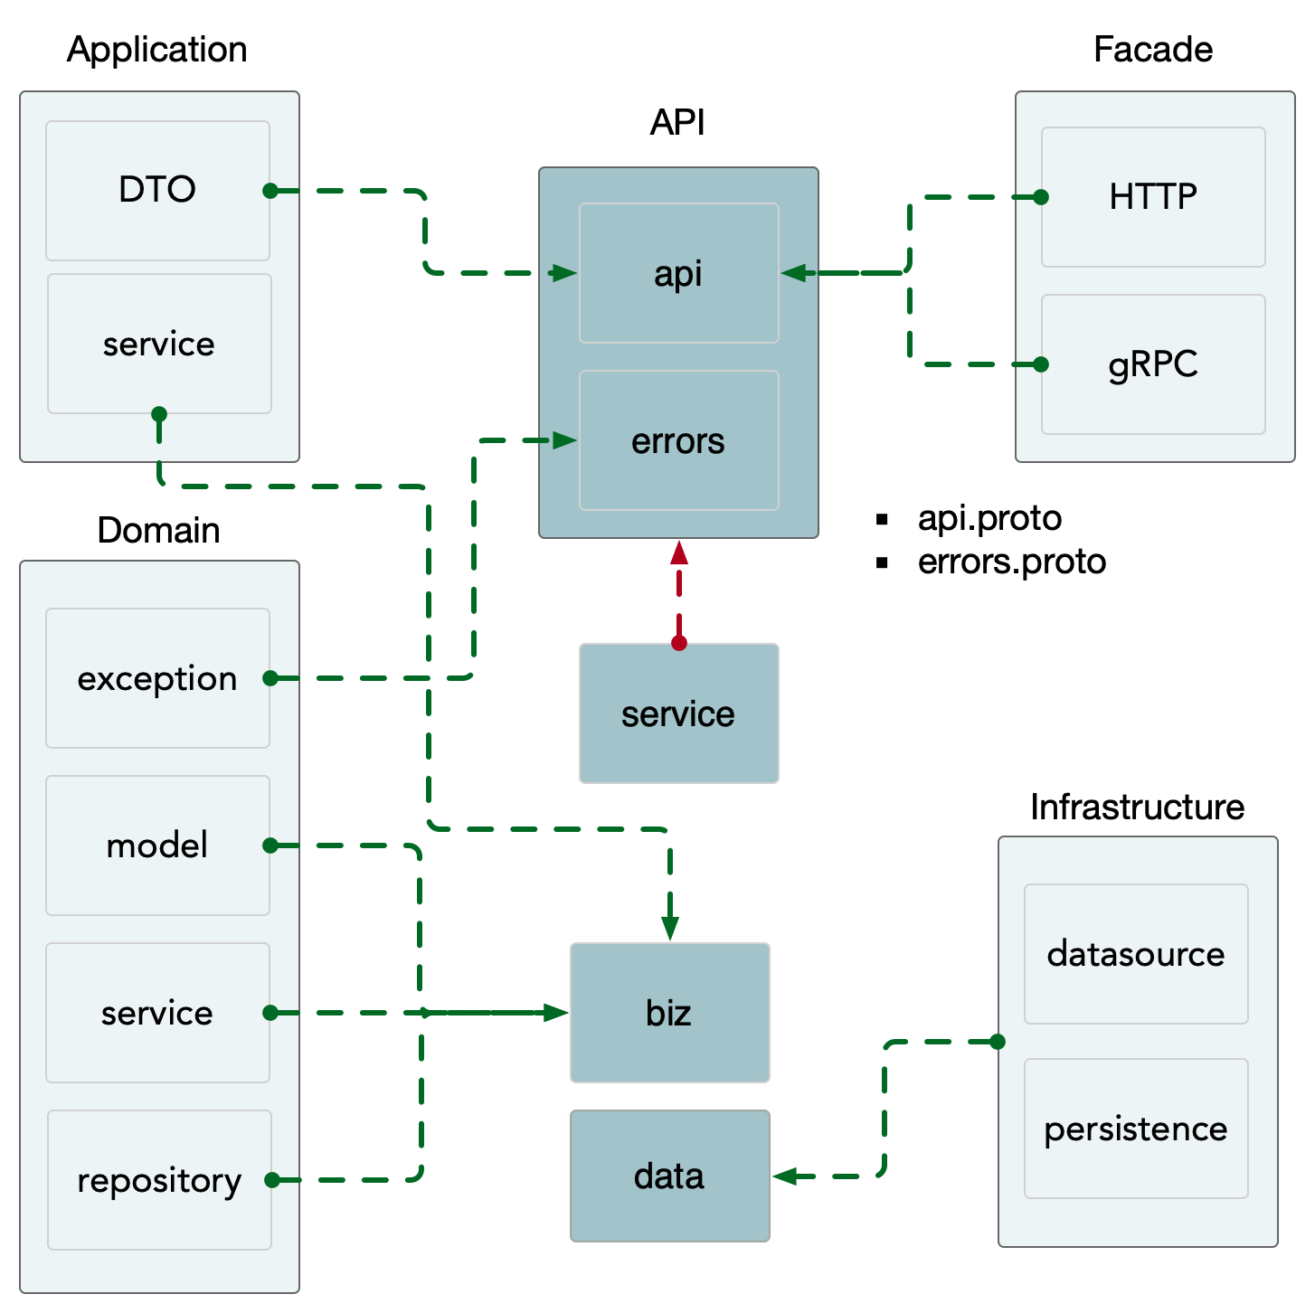
Proto Errors: Server
errors.proto 定义了 Business Domain Error 原型，使用最基础的 Protobuf Enum，将生成的源码放在 biz 大目录下，例如 biz/errors
biz 目录中核心维护 Domain，可以直接依赖 errors enum 类型定义；
data 依赖并实现了 biz 的 Reporisty/ACL，也可以直接使用 errors enum 类型定义；
TODO: kratos errors 需要支持 cause 保存，支持 Unwrap();

Slide 13
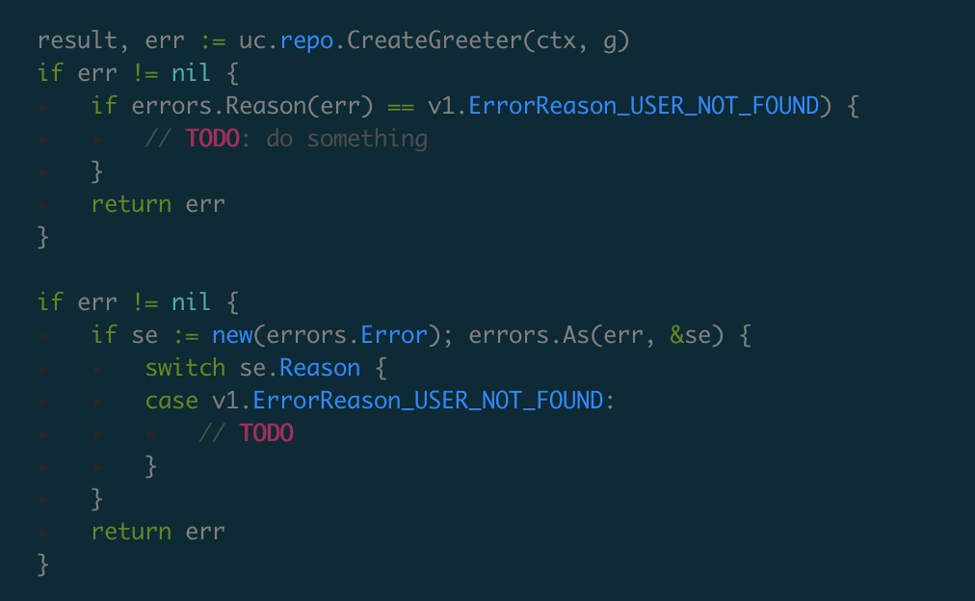
Proto Errors: Client
从 Client 消费端只能看到 api.proto 和 errors.proto 文件，相应的生成的代码，就是调用测的 api 以及 errors enum 定义。
使用 kratos errors.As() 拿到具体类型，然后通过 Reason 字段进行判定；
使用 kratos errors.Reason() helper 方法（内部依赖 errors.As)快速判定；

Slide 14
目录
1
Proto IDL Management
2
IDL Project Layout
3
IDL Errors
4
IDL Docs

Slide 15
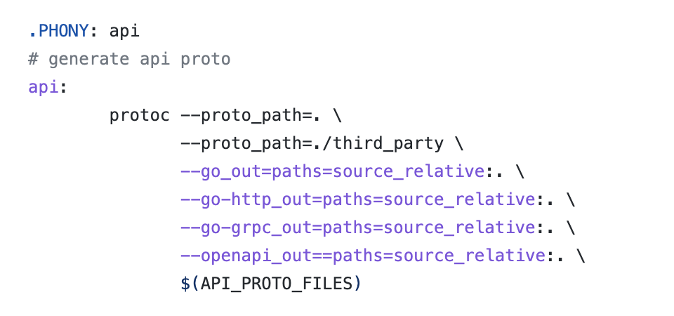
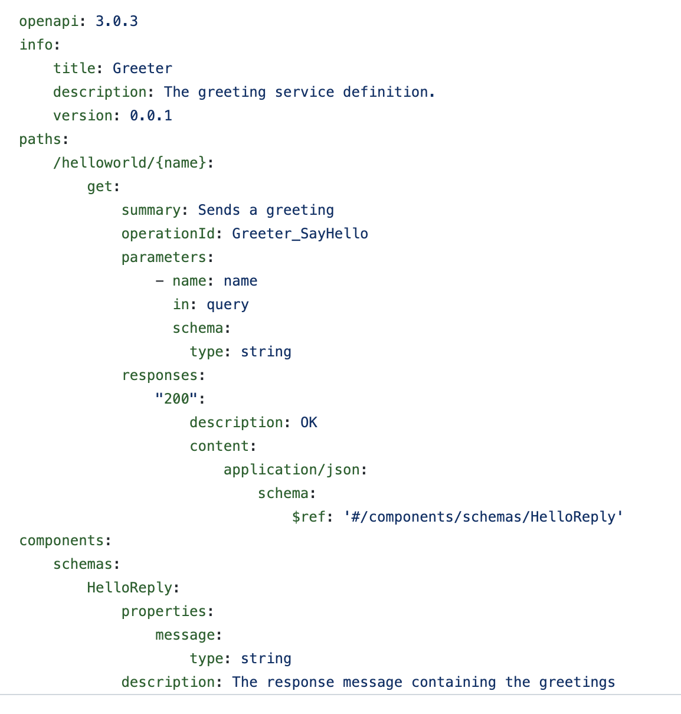
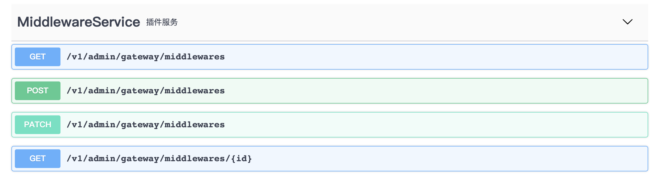
Proto Docs
基于 openapi 插件 + IDL Protobuf 注释（IDL 即定义，IDL 即代码，IDL 即文档），最终可以在 Makefile 中使用 make api 生成 openapi.yaml，可以在 gitlab/vscode 插件直接查看。
API Metadata 元信息用于微服务治理、调试、测试等；

Slide 16
References
[1] https://github.com/go-kratos/kratos
[2] https://github.com/googleapis/googleapis/blob/master/google/rpc/error_details.proto#L112
[3] https://github.com/pkg/errors
[4] https://mp.weixin.qq.com/s/cBXZjg_R8MLFDJyFtpjVVQ
[5] Modifying gRPC Services over Time

Slide 17

THANKS

